Slide 1
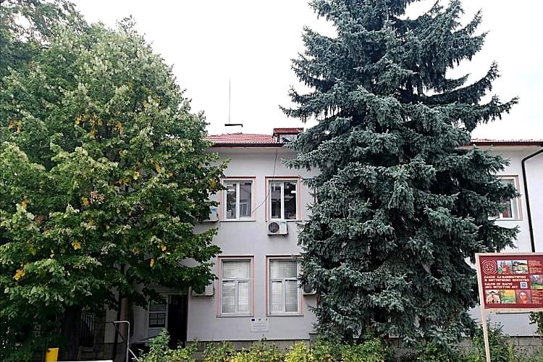
Ден на отворени врати в
Районен съд-Белоградчик
2021г.

Slide 2
Добре дошли в районен съд белоградчик
Извънредната епидемична обстановка в страната продължава, което не позволява традиционното присъственото провеждане на Деня на отворените врати в Районен съд – Белоградчик. Затова, под формата на кратка презентация, представяме на обществеността кратка информация за дейността на съда, с цел опознаване работата на органа на съдебна власт, правомощията и ролята на съдебната система в обществения живот и демонстриране на прозрачност в дейността на институцията.

Slide 3
Съдебната власт
Съдебната власт е държавна власт, която осъществява правосъдието в Република България. Правосъдието защитава правата и законните интереси на гражданите, юридическите лица и държавата.
Съдилищата прилагат законите точно и еднакво спрямо всички, като осигуряват равенство и еднакви условия за състезателност на страните в процеса. Гражданите и юридическите лица имат право на съдебна защита при нарушаване на техните права и свободи, която не може да им бъде отказана. Съдебната власт е независима.
При осъществяване на своите функции съдиите, съдебните заседатели, прокурорите и следователите, се подчиняват само на закона.

Slide 4
Структура на съдебната система
Съдилищата в Република България са районни, окръжни, административни, военни, апелативни, специализиран наказателен съд, апелативен специализиран наказателен съд, Върховен административен съд и Върховен касационен съд.
Районният съд е основен първоинстанционен съд. На него са подсъдни всички дела освен тези, които със закон са определени като подсъдни на друг съд. Съдиите разглеждат първоинстанционни дела в състав от един съдия, а по наказателни дела – в състав от един съдия и двама съдебни заседатели – в предвидените от закона случаи. Съдебните актове на районния съд подлежат на инстанционна проверка пред съответния окръжен или административен съд.

Slide 5
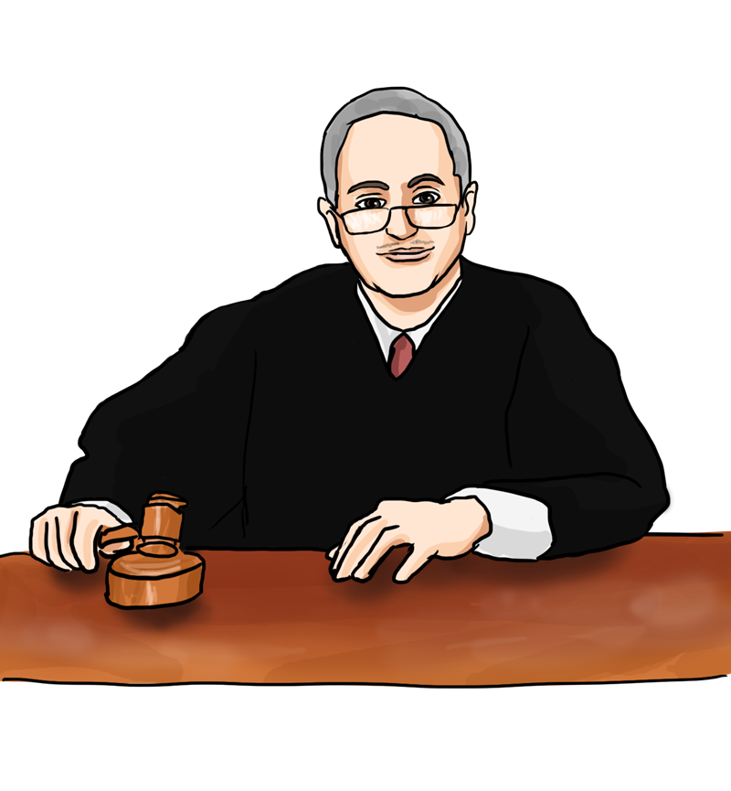
Съдиите решават делата според действащите закони и въз основа на събраните доказателства, след обсъждане на доводите на страните, като прилагат законите точно и еднакво спрямо всички лица. Равнопоставеността в съдебния процес е установена от закона и е водещ принцип в дейността на съда. Ролята на съдията е да гарантира, че всяка от страните ще получи справедлива съдебна защита.
Делата се разглеждат в открито или закрито заседание. Съдебните заседания са публични, освен в предвидените от закона случаи. Когато заседанието протича в съдебна зала, съдията заседава в тога – черна на цвят. Процесуалното качество на участниците в съдебното заседание определя мястото на всеки от тях в съдебната зала.

Slide 6
По някои от наказателните дела, разглеждани от районния съд, в състава на съда участват и двама съдебни заседатели.
Съдебните заседатели участват по наказателни дела, подсъдни на районния съд, когато за престъплението се предвижда наказание Лишаване от свобода над 5 години. Когато за престъплението се предвижда наказание Лишаване от свобода до 5 години или друго по – леко наказание, състава на съда се състои от един съдия.
Участието на съдебните заседатели в наказателния процес, е гаранция за справедливост и безпристрастност. Те спомагат за повишаване на доверието в съда и са връзката между съдебното производство и реалния обществен живот.
По наказателни дела срещу непълнолетни лица, съдебните заседатели са учители или педагози.

Slide 7
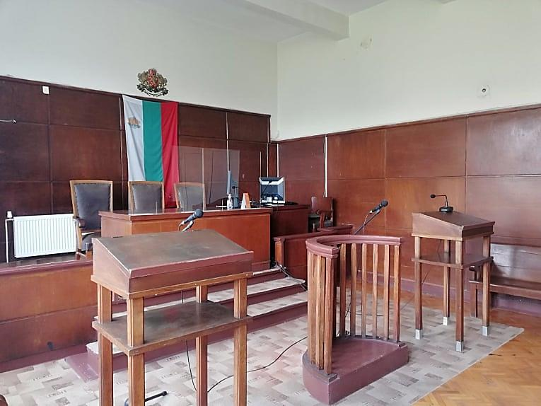
съдия
Съдебен секретар
Съдебен заседател
Съдебен заседател
защитник
подсъдим
прокурор

Slide 8
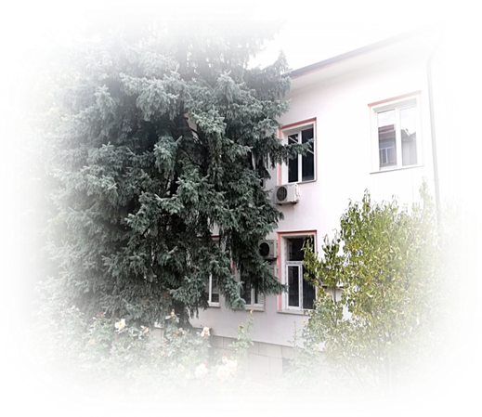
Районен съд-Белоградчик „отблизо“
Районен съд – Белоградчик се намира в гр. Белоградчик, на ул. „Княз Борис I“ № 45. Сградата на съда е построена е през 1949 г., с административна функция: съдебна дейност и правораздаване.
В сградата функционират Районен съд – Белоградчик, Териториално отделение – Белоградчик на Районна Прокуратура – Видин и Служба по вписванията.

Slide 9
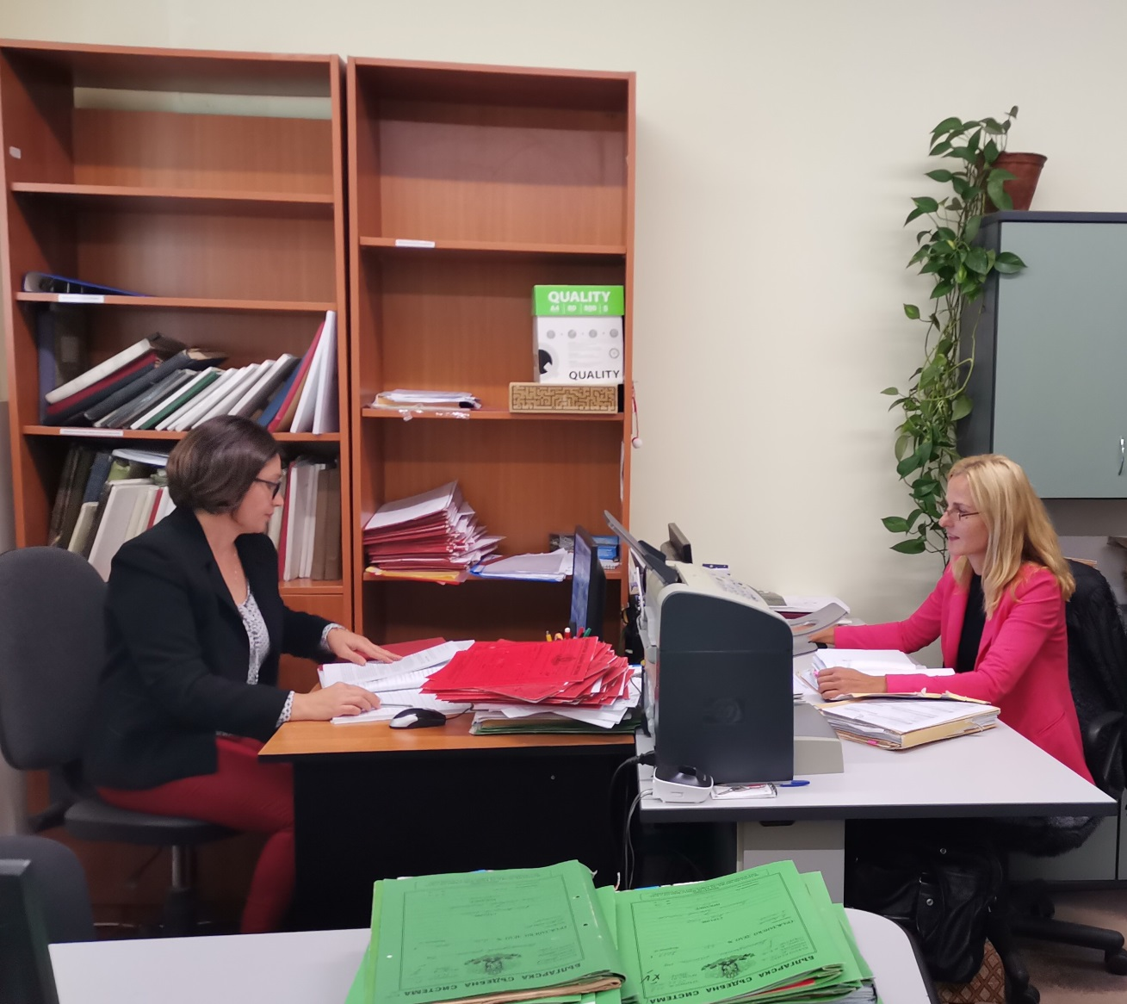
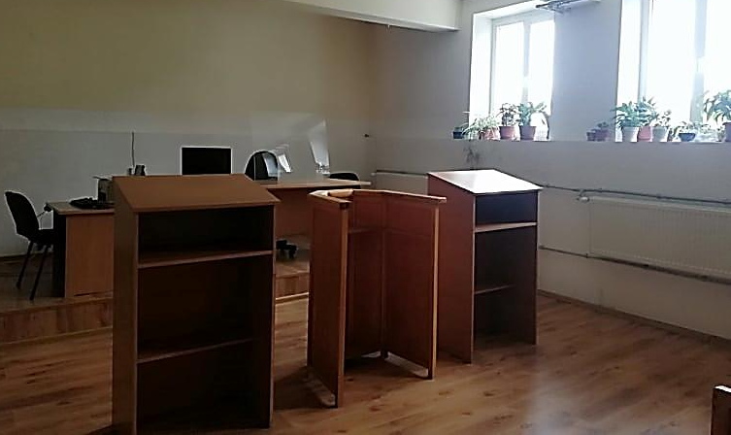
На приземният етаж в сградата се помещават:
Съдебен архив, „Бюро съдимост”, Деловодство на съдебното изпълнение, една от съдебните зали и Служба по вписванията.

Slide 10
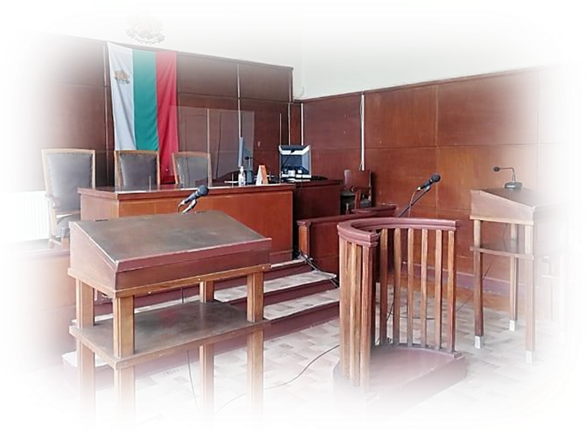
На първият етаж в сградата е втората съдебна зала, Държавен съдебен изпълнител и Териториално отделение – Белоградчик на Районна Прокуратура – Видин.

Slide 11
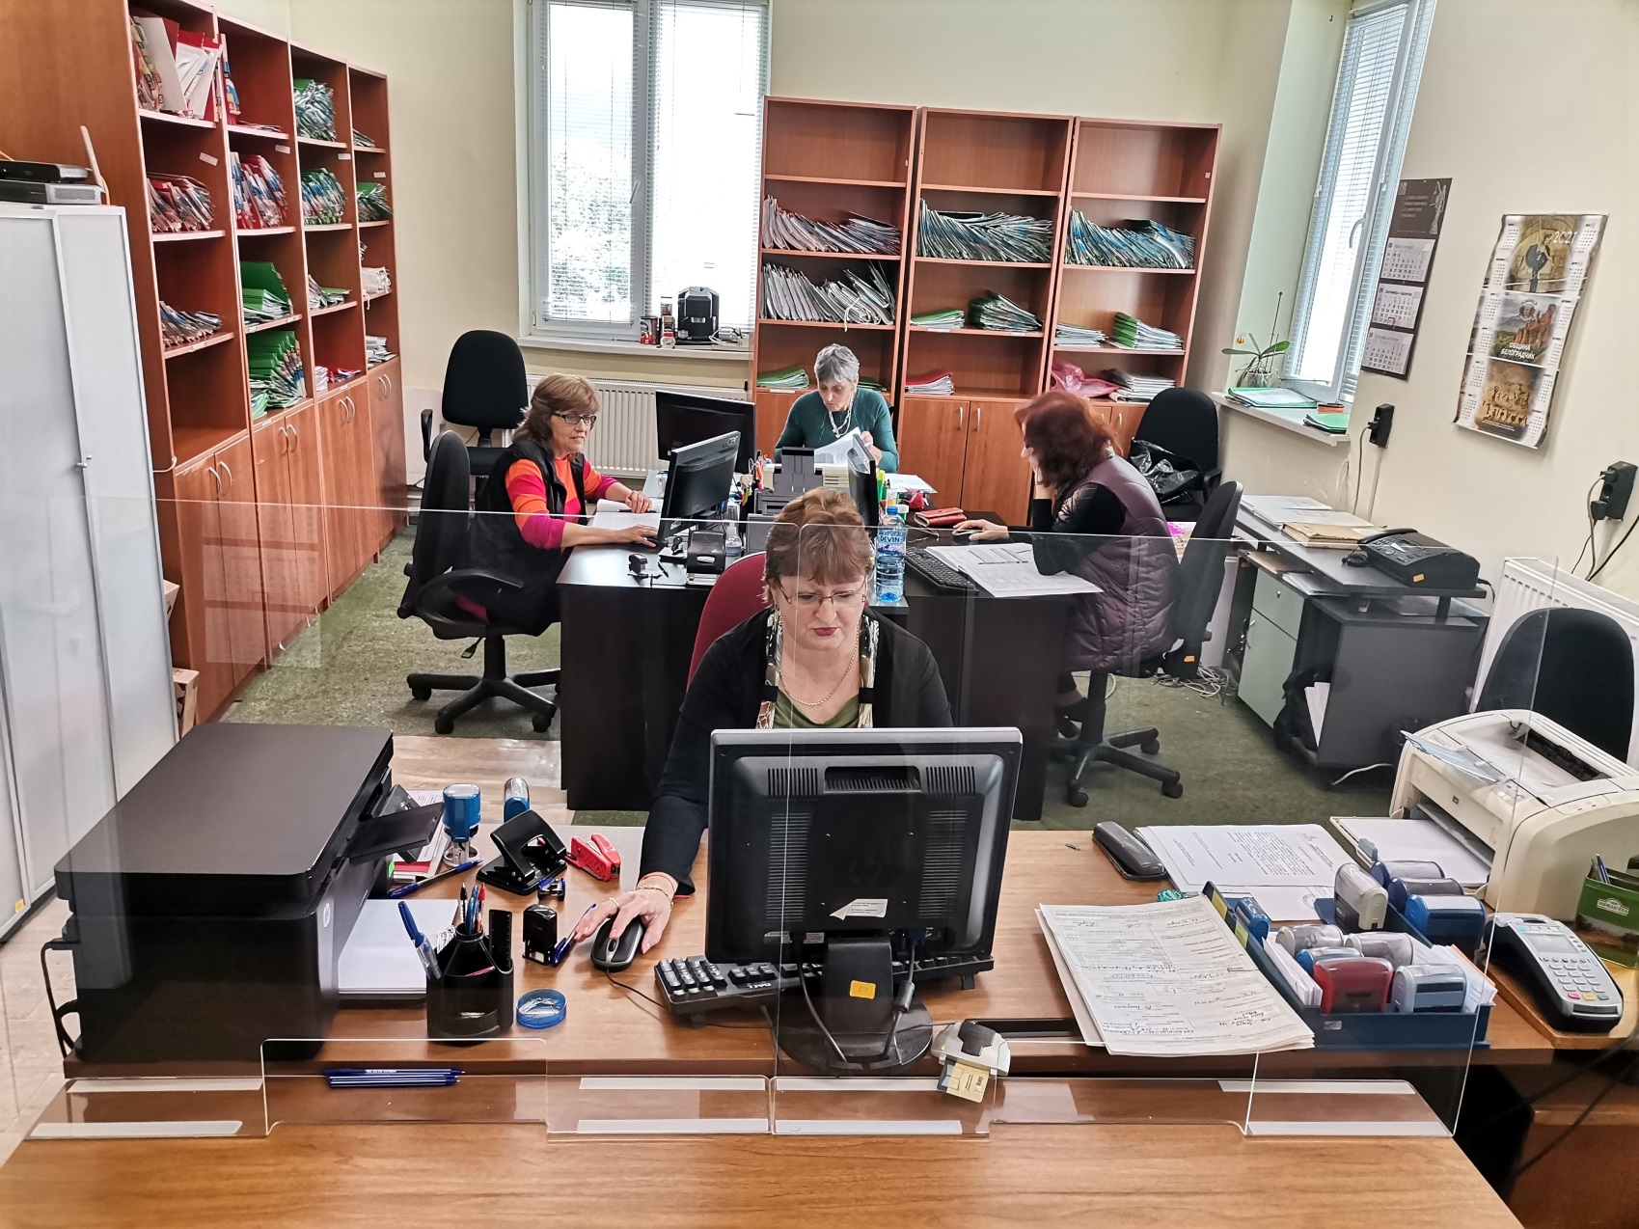
На вторият етаж в сградата на съда, се помещават:
„Гражданско и наказателно деловодството”

Slide 12
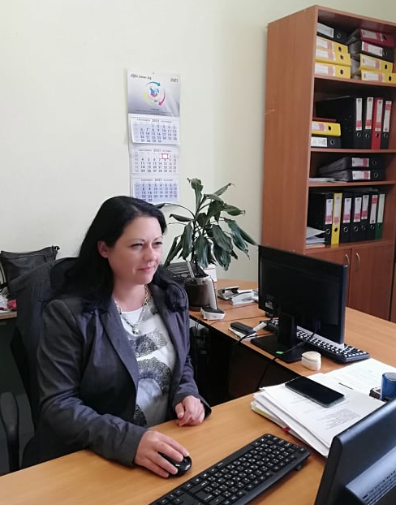
и
2. Административен секретар, главен счетоводител и районните съдии.

Slide 13
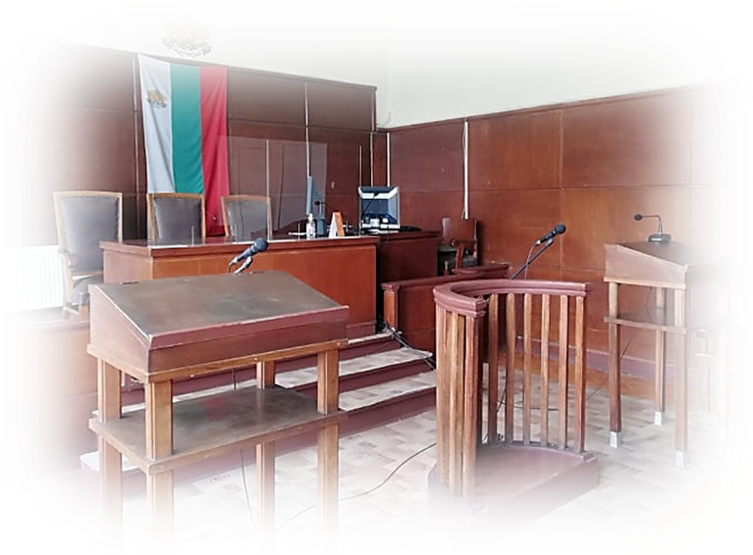
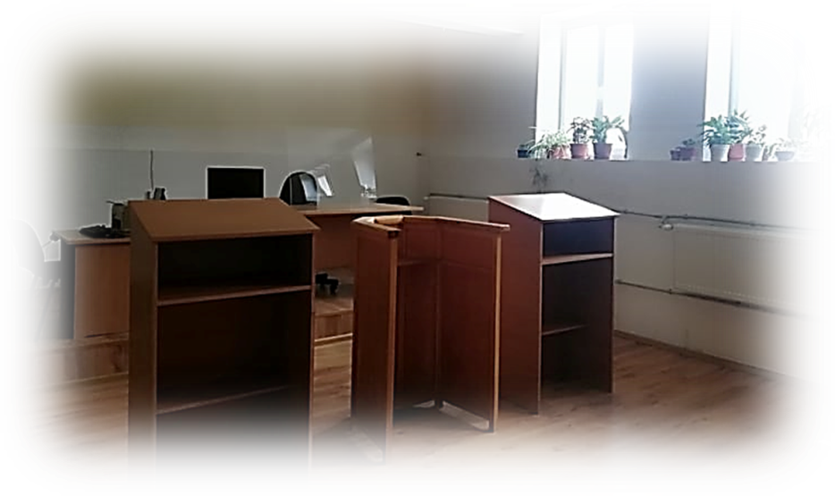
Районен съд – Белоградчик разполага с две съдебни зали, едната от които е оборудвана със система за аудио запис. Това улеснява съдебните секретари при осъществяване на дейността им и гарантира сигурност на страните в процеса за съхранената информация от проведените съдебни заседания.
В съдебния район на Районен съд – Белоградчик попадат четири Общини: Община – Белоградчик, Община – Ружинци, Община – Чупрене и част от Община – Димово, като населените места са 52 на брой.

Slide 14
Разпределението на делата в Районен съд – Белоградчик, се извършва посредством нововъведената Единна информационна система на съдилищата, внедрена в Районен съд – Белоградчик на 25.08.2020 г. Делата се разпределят от Председателя на съда, а в негово – отсъствие от друг съдия, определен със Заповед на административния ръководител. Разпределението се извършва в същия или най – късно на следващия ден след постъпването им.

Slide 15
Магистратите и служителите
В Районен съд – Белоградчик правораздават трима съдии - Божидарка Йосифова, Анна Кайтазка и Антон Антов, от които – един е и административен ръководител. Председателят на съда осъществява общо организационно и административно ръководство за дейността на съда, изготвя ежегодни отчетни доклади, назначава и освобождава съдебните служители, участва в разглеждане на съдебни заседания, като има и други правомощия, регламентирани в Закона за съдебната власт.

Slide 16
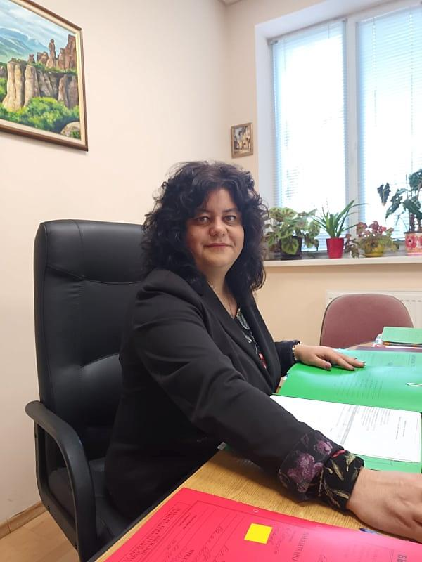
Председател на Районен съд-Белоградчик съдия Божидарка Йосифова

Slide 17
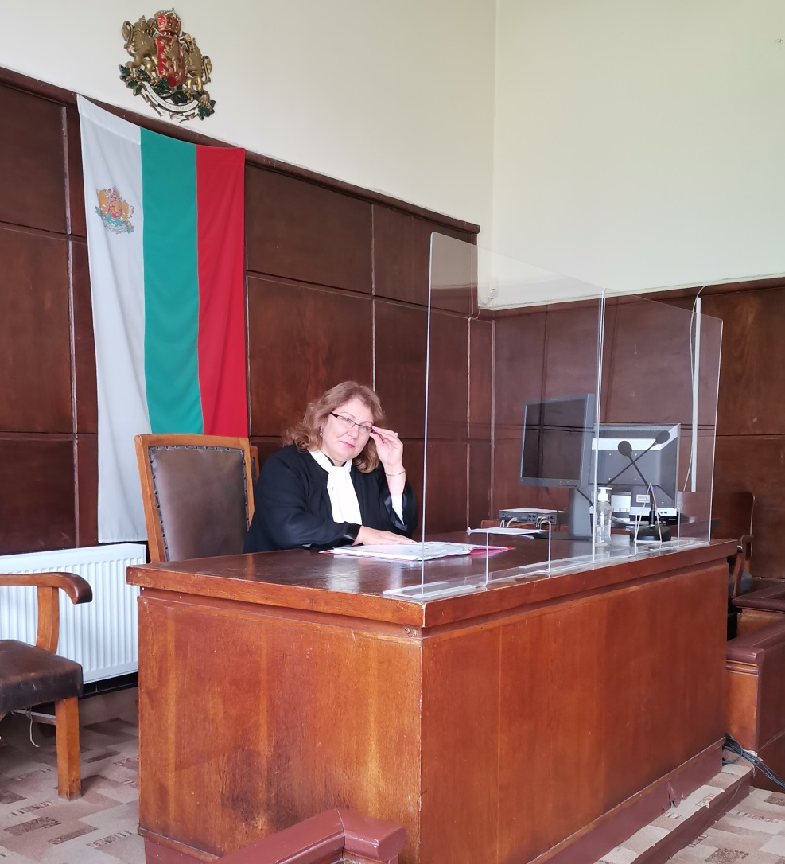
Съдия Анна Кайтазка

Slide 18
В Районен съд – Белоградчик има един държавен съдебен изпълнител, който осъществява принудително изпълнение и събиране на вземания. На държавния съдебен изпълнител се възлага и събирането на вземания на органите на съдебната власт.
Дейността му се подмомага от съдебен деловодител в „съдебно изпълнителна служба“, който приема молби за образуване на изпълнителни дела, издава преписи, удостоверения по изпълнителните дела, извършва справки по тези дела, организира превеждането на постъпили суми по изпълнителните дела, които са само част от задълженията му.
В районния съд има един съдия по вписванията. В Службата по вписванията се извършват вписвания, отбелязвания или заличавания в имотния регистър на подлежащите на вписване актове, издават се справки и удостоверения.

Slide 19
Съдебната администрация на съда се състои от 10 щатни бройки: административен секретар, който е и служител регистратура ЗЗКИ, главен счетоводител, трима съдебни секретари, един съдебен деловодител „наказателно и гражданско деловодства”, един съдебен деловодител „съдебно – изпълнителна служба”, един архивар, който е и служител „Бюро съдимост”, един призовкар и един чистач.
При провеждане на откритите съдебни заседания се води протокол от съдебното заседание от съдебен секретар. Основното задължение на съдебния секретар е да съставя протоколи за откритите съдебни заседания под диктовката на председателя на състава, да изготвя призовки и обявления по делата, както и редица други задължения, вменени му с Правилника за администрацията в съдилищата и длъжностната характеристика. Всеки съдия работи с отделен съдебен секретар. Това подобрява работата на съдията за пълноценно и ефективно свършена работа в екип.

Slide 20
В Деловодството на съда, което е общо за граждански и наказателни дела, се регистрират всички постъпващи в съда книжа. Съдебният деловодител приема и регистрира входящата кореспонденция; експедира изходящата кореспонденция; разпределя и направлява постъпилата поща, прави справки по дела на място и по телефона, работи с граждани, изготвя и ежемесечни отчети за дейността на съда по граждански и наказателни дела, както и редица други задължения, регламентирани с Правилника за администрацията на съдилищата.

Slide 21
Административният секретар подпомага дейността на административния ръководител и съдебния администратор при изпълнение на функциите им, организира стажа на стажант – юристите, като води картотека и лични досиета на всички стажанти; организира работата на съдебните заседатели и осъществява връзка с тях; изпълнява и други задължения, свързани с документооборота и административното обслужване, възложени му от административния ръководител на съда, както и други задължения, вменени му с Правилника за администрацията в съдилищата.

Slide 22
Главният счетоводител извършва финансовата дейност и счетоводство в органа на съдебната власт, осъществява контрол върху постъпилите суми осчетоводява плащания и още редица други счетоводни дейности. Съгласно вътрешни правила, утвърдени в съда, е въведена системата на двойния подпис при издаване на всякакъв вид счетоводни документи и при сключване на договори за външни услуги. Уреден е предварителния контрол при извършване на всички плащания със средства от бюджета на съда и са регламентирани правила за целия документооборот при осъществяване на счетоводството.
В служба „Архив“ се съхраняват документи по свършени дела от 1984 г. до днес, други документи от 1958 г. до днешни дни, създадени в резултат от дейността на съда, деловодни книги. Издават се заверени преписи от тях, справки и удостоверения.

Slide 23
„Бюро за съдимост“ съхранява данни и обменя информация за съдимост на лицата, родени в района на съда, които са осъдени от български съдилища; освободени от наказателна отговорност от български съдилища и са им наложени административни наказания по чл. 78а от Наказателния кодекс, както и на български граждани, осъдени от съдилища на държави – членки на Европейския съюз, с влязъл в сила съдебен акт и от чуждестранни съдилища с влязъл в сила съдебен акт по наказателни дела. Издават се справки за съдимост на лицата, родени в района на съда и се предоставят данни за съдимост за тези лица, издават се свидетелства за съдимост на подалите заявление лица при условия и по ред, определени с Наредбата за функциите и организацията на дейността на бюрата за съдимост. Електронни свидетелства за съдимост се издават с квалифициран електронен подпис на физическо лице.
Призовкарят отговаря за своевременното и законосъобразно връчване на призовките и съдебните книжа по делата, съгласно правилата на процесуалните закони.

Slide 24
Предвид по – качествено обслужване на гражданите и с оглед пълноценното функциониране на съда, на всеки съдебен служител в Районен съд – Белоградчик, е вменено и изпълнението на функциите на длъжности, с които съдът не разполага по щат, но извършването на които е необходимо, с оглед обезпечаване на всички дейности които се осъществяват в органа на съдебната власт. Работният процес и ползването на почивките от служителите в съда е съобразено така, че да се осигурява непрекъснато обслужване на гражданите, адвокатите и потребителите на съдебни услуги през целия работен ден, без прекъсване.

Slide 25
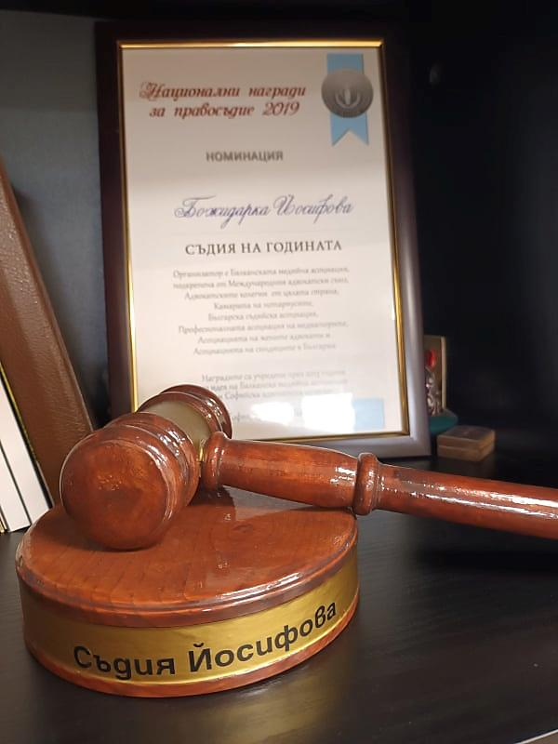
Председател на Районен съд Белоградчик Съдия Божидарка Йосифова:
„Дейността на съда е съсредоточена за предлагане на едно качествено правораздаване, срочност, прозрачност, своевременно обслужване на гражданите, качество на постановяваните съдебни актове в съда, гарантиране на доброто име на органа на съдебна власт сред обществото, тъй като съдът е институция, когато търси абсолютната истина, с пълната отговорност и съпричастност към всеки казус, отразяващ човешка съдба.“

